Slide 1



Universidade Estadual da Paraíba
Centro de Ciências e Tecnologia
Curso de Bacharelado em Computação
⓪ Matemática Discreta I – Revisão de Matemática
Frações
2020.1
Prof. Antonio Carlos

Slide 2
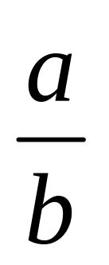
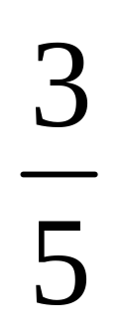
① Matemática Discreta I – Revisão de Matemática – B. Frações
O que é uma fração?
  Fração significa parte, pedaço, etc.
  Significa uma parte ou um pedaço de uma porção maior.
  Como posso representar matematicamente uma fração?
a - é chamado de numerador, pois ele numera ou conta as partes que foram tomadas da porção maior. O numerador representa quantas partes iguais foram tomadas
b – é chamado de denominador, pois ele denomina, dá nome ou nomeia a porção maior. O denominador representa em quantas partes iguais a porção maior foi dividida.
3 partes (hachuradas) foram tomadas de um todo que foi dividido em cinco partes, isto é, 3 em 5 ou três quintos.

Slide 3
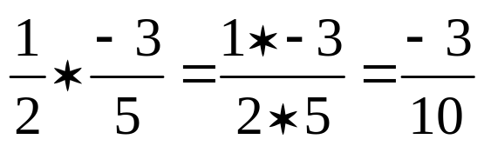
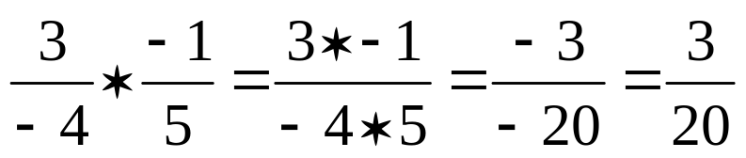
① Matemática Discreta I – Revisão de Matemática – B. Frações
Se uma fração representa uma parte tomada de um todo que foi dividido em partes iguais, logo, uma fração representa uma operação de divisão. Dividir é a mesma coisa que fracionar.
Operações com Frações
Vamos começar as operações com frações pela DIVISÃO e MULTIPLICAÇÃO porque é mais fácil!
Multiplicação – Na multiplicação de frações, multiplica-se os numeradores e os denominadores.
Ex.1:
Ex.2:

Slide 4
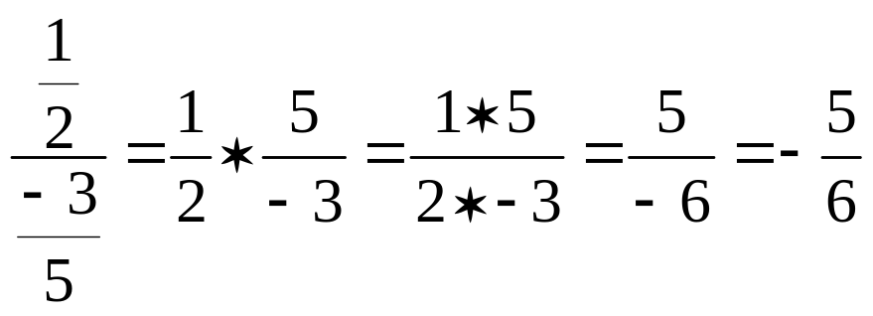
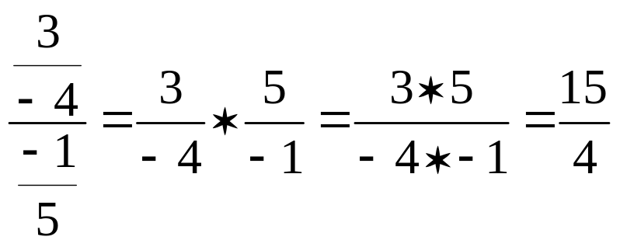
① Matemática Discreta I – Revisão de Matemática – B. Frações
Operações com Frações
Divisão – Na Divisão de frações, multiplica-se a primeira fração pelo inverso da segunda fração. (é preciso que fique bem claro quem divide quem; por isso, o traço que divide as frações tem que ser enfatizado).
Ex.1:
Ex.2:

Slide 5
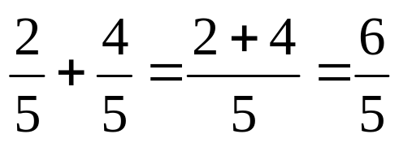
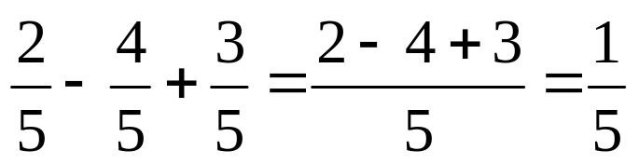
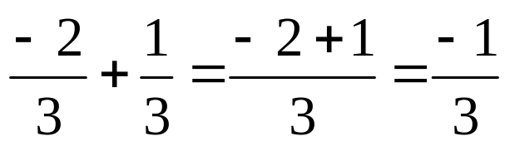
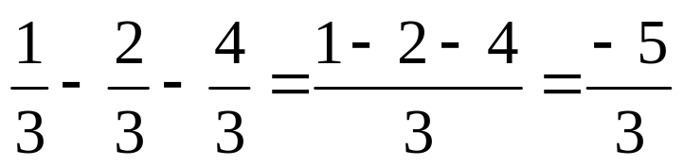
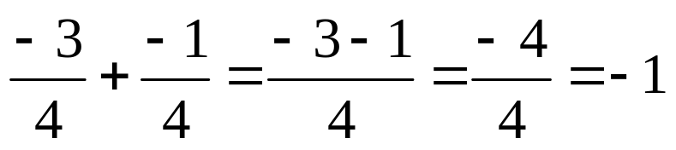
① Matemática Discreta I – Revisão de Matemática – B. Frações
Operações com Frações
Adição e Subtração – Aqui nós vamos estudar dois casos:
  Frações de mesmo denominador
  Frações de denominadores distintos
No caso em que as frações têm o mesmo denominador, operam-se os numeradores e repete o denominador.
Ex.2: Ex.5:
Ex.3: Ex.6:
Ex.4:

Slide 6
① Matemática Discreta I – Revisão de Matemática – B. Frações
Operações com Frações
No caso em que as frações têm denominadores distintos, reduz-se todos os denominadores a um denominador comum.
O melhor candidato a denominador comum é o mínimo múltiplo comum (mmc) dos denominadores.
Como qualquer número n ≥ 2 pode ser escrito como um produto de números primos ≤ n, então a melhor técnica para determinar o mmc de vários denominadores é a decomposição (ou fatoração) de cada denominador em seus fatores primos.
Como fazer isso? Para todos os termos (n₁, n₂, n₃, ...) maiores ou iguais a 2, escolhe-se, como divisor, o menor número primo maior ou igual a 2 que divide pelo menos um dos n_{i} de modo exato*, até deixar o quociente de todas as divisões igual a 1. Quando a divisão não é possível o termo é repetido abaixo.
* Divisão exata ocorre quando o quociente é inteiro e o resto é zero.

Slide 7
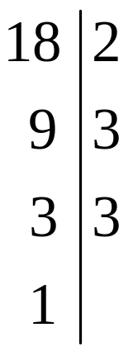
① Matemática Discreta I – Revisão de Matemática – B. Frações
Operações com Frações - MMC
Ex.1: Decomponha 18 em fatores primos.
O 1º. fator primo a ser escolhido é sempre o 2 – que é o menor número primo – se o 2 não dividir exatamente o número , escolhe-se o próximo menor primo, que é o 3. E assim, sucessivamente.
Nesse exemplo, o 2 divide exatamente o 18, com quociente igual a 9 e resto 0; em seguida temos que achar um divisor primo para o 9; o 2 não serve, pois não divide de modo exato, então escolhemos o 3, com quociente igual a 3 e resto 0; depois precisamos achar um divisor primo para o 3, que é o próprio 3 com quociente igual a 1 e resto 0. Fim do processo.
O resultado da decomposição é 18 = 2∗3∗3 = 2∗3².

Slide 8
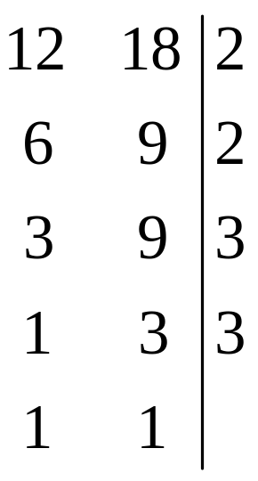
① Matemática Discreta I – Revisão de Matemática – B. Frações
Operações com Frações - MMC
Ex.2: Decomponha os termos 18 e 12 em fatores primos e encontre o mmc(12,18).
Organize sempre a lista de termos em ordem crescente para que isso se torne um hábito.
Observando a coluna de fatores primos, temos que o produto resulta em 2²∗3² = 4∗9 = 36.
O resultado acima é muito importante porque nos diz que o primeiro inteiro que é divisível exatamente por 12 e 18 ao mesmo tempo é o 36.
Se 12 e 18 fossem denominadores de duas frações, então o denominador comum que iríamos utilizar para somar ou subtrair as duas frações seria o 36.
Aqui você percebe que o conceito de divisível e múltiplo são equivalentes. Dizer que 36 é múltiplo de 12 e 18 é a mesma coisa de dizer que 12 e 18 dividem 36 de modo exato.

Slide 9
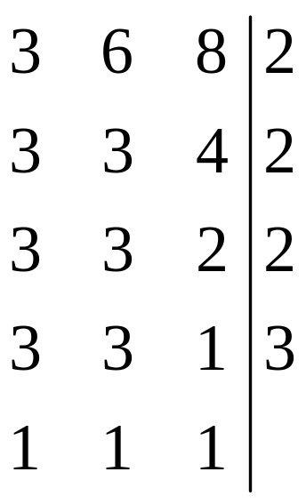
① Matemática Discreta I – Revisão de Matemática – B. Frações
Operações com Frações - MMC
Ex.3: Encontre o mmc(3,6,8).
O mmc(3,6,8) = 2³∗3 = 8∗3 = 24.
Obs.: Para quem gosta de ter mais trabalho, existe uma outra técnica para você determinar o mmc de vários termos:
1º. Fatore cada termo em separado;
2º. Identifique todos os termos distintos em cada fatoração;
3º. Pegue todos os distintos de maior potência e faça o produto;
4º. Pronto! O mmc é o produto do passo 3.

Slide 10


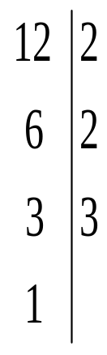
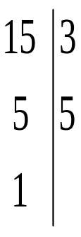
① Matemática Discreta I – Revisão de Matemática – B. Frações
Operações com Frações - MMC
Ex.4: Use a técnica luso-portuguesa do slide anterior e encontre o mmc(3,4,12,15).
1º. Fatore cada termo em separado;
2º. Identifique todos os termos distintos em cada fatoração;
3 = [3] 4 = [2²] 12 = [2²∗3] 15 = [3∗5]
Os termos distintos são 2, 3 e 5.
3º. Pegue todos os distintos de maior potência e faça o produto;
3 e 5 têm potência 1, e 2 tem potência 2.
2²∗3∗5 = 4∗3∗5 = 60.
4º. Pronto! O mmc é o produto do passo 3.
mmc(3,4,12,15) = 60.

Slide 11
① Matemática Discreta I – Revisão de Matemática – B. Frações
Operações com Frações - MMC
ATENÇÃO! Ainda existe um facilitador no cálculo do mmc para aqueles alunos que são espertos e observadores:
Quando os denominadores são “primos entre si” o mmc é sempre o produto desses denominadores.
Não confunda “primos entre si” com “números primos”.
“Número primo” é aquele que só é divisível por ele mesmo e pelo 1.
“Primos entre si” são números que não possuem divisores em comum.
Considere 3, 7 e 10. 10 não é primo, porém os três são “primos entre si” porque nenhum deles possui algum divisor que divide os demais.
Ex.5: Qual o mmc(3,7,10)? “Na lata”, mmm(3,7,10) = 3∗7∗10 = 210.

Slide 12
① Matemática Discreta I – Revisão de Matemática – B. Frações
Operações com Frações
Caramba! Agora, voltando ao caso 2 lá no slide 6 onde a gente interrompeu pra falar de denominador comum.
Uma vez que você adota o denominador comum para a fração, você também precisa alterar o numerador dessa fração.
Se você mexeu em baixo (denominador), tem que mexer em cima (numerador) para deixar a fração novamente equilibrada e com o mesmo valor que ela tinha antes. Se você não fizer isso, a nova fração fica “descompensada” e não tem nada a ver com a fração anterior.
Para as coisas funcionarem direito a fração com o novo denominador tem de ser equivalente a fração anterior.
Então, você precisa de multiplicadores para compensar o numerador da fração que teve o seu denominador trocado.
O multiplicador de cada numerador vai ser o denominador comum dividido pelo denominador antigo. Pronto!

Slide 13
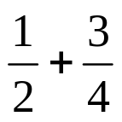
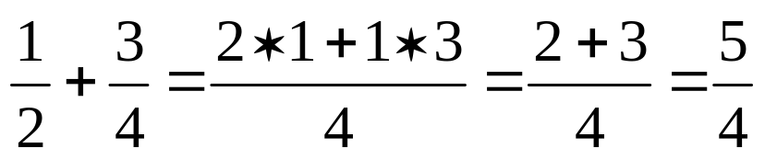
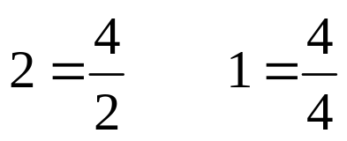
① Matemática Discreta I – Revisão de Matemática – B. Frações
Operações com Frações
Ex.6: Efetue a operação
As frações possuem denominadores distintos, então precisamos de um denominador comum.
Os denominadores não são “primos entre si”, portanto não podemos considerar o produto dos dois como mmc. Temos que usar alguma regra de fatoração para achar o mmc.
Então, fatorando descobrimos que mmc(2,4) = 4.
Agora, a operação das frações com o mesmo denominador e com os numeradores devidamente compensados fica:
Multiplicadores

Slide 14
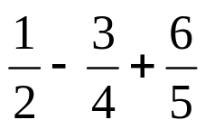
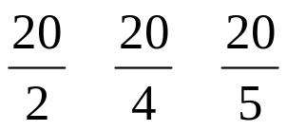
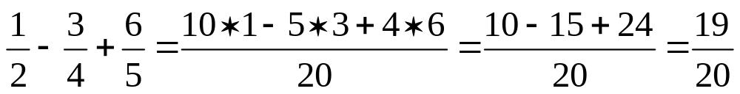
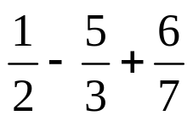
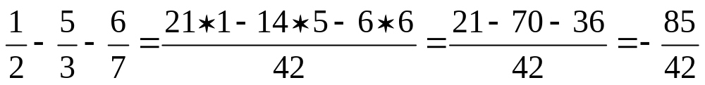
① Matemática Discreta I – Revisão de Matemática – B. Frações
Operações com Frações - MMC
Ex.9: Efetue a operação
O mesmo caso do problema anterior. Aqui temos que para os denominadores 2 e 4, ambos têm um divisor comum que é 2. Logo, não podemos calcular o mmc pela regra dos “primos entre si”. Usando a tabela de fatoração descobrimos que o mmc(2,4,5) = 20.
Ex.10: Efetue a operação
Multiplicadores
O mmc(2,3,7) = 2∗3∗7 = 42, pois 2, 3 e 7 são “primos entre si”.

Slide 15
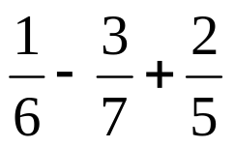
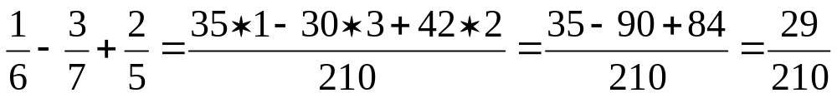
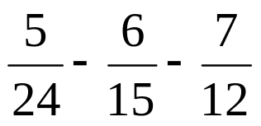
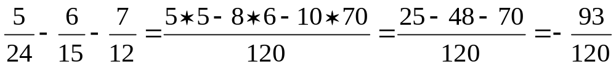
① Matemática Discreta I – Revisão de Matemática – B. Frações
Operações com Frações - MMC
Ex.11: Efetue a operação
No caso acima, temos o 6 que não é primo, porém 5, 6 e 7 não têm qualquer divisor em comum, logo, embora o 6 não seja primo, 5, 6 e 7 são “primos entre si”. Assim, o mmc(5,6,7) pode ser obtido diretamente pelo produto 5∗6∗7 = 210.
Ex.12: Efetue a operação
24 = 2³∗3 15 = 3∗5 12 = 2²∗3 mmc(12,15,24) = 2³∗3∗5 = 120

Slide 16
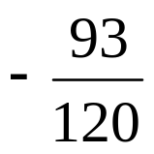

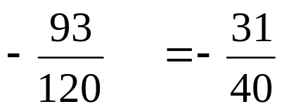
① Matemática Discreta I – Revisão de Matemática – B. Frações
Frações Redutíveis
Observe o resultado final do Ex.12 do slide anterior:
Deixar esse resultado assim, é feio, deselegante e mostra que quem resolveu o problema é “fraquin” em matemática!
Por quê cara pálida?! Porque a fração é uma fração redutível.
Fração redutível é aquela em que o numerador e o denominador possuem, pelo menos, um divisor em comum. Esse divisor em comum pode ser utilizado para reduzir o valor do numerador e do denominador.
Observando direitinho a fração acima, verifica-se que tanto 93 quanto 120 são divisíveis por 3. Desse modo, o resultado final lindo, elegante e obtido por quem sabe matemática fica assim:
Ex.13:

Slide 17
① Matemática Discreta I – Revisão de Matemática – B. Frações
Frações Redutíveis - mdc
A maneira correta de realizar a redução de uma fração é dividir o numerador e o denominador pelo maior divisor comum entre os dois.
Se a redução for realizada utilizando um divisor comum menor do que o maior, o resultado além de continuar feio e deselegante, fica incompleto e mostra que quem resolveu o problema sabe alguma coisa de matemática, mas ainda é bem “fraquin”.
Putz! E como descobrir esse bendito “maior divisor comum” pra coisa ficar completa, linda, elegante e a gente ficar bem na foto?
Cê já sabe mais da metade da coisa, só falta um “empurrãozin”!
Passos para achar o maior divisor comum entre vários números
1º. Fatore cada número;
2º. Escreva o produto dos fatores primos do item anterior;
3º. Separe a seqüência em comum de cada produto do item 2.

Slide 18

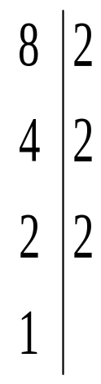
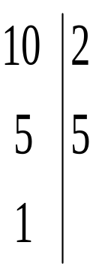

① Matemática Discreta I – Revisão de Matemática – B. Frações
Frações Redutíveis - mdc
Ex.14: Reduza a fração
Vamos encontrar o maior divisor comum para 8 e 10.
1º. Passo
Fatorando os termos
2º. Passo
Escrevendo o produto
dos fatores primos
8 = 2∗2²
10 = 2∗5
3º. Passo
Separando a seqüência
comum nos produtos
8 = 2
10 = 2
Conclusão: o maior divisor em comum para 8 e 10 é 2.
Então, na fração do Ex.14, divide-se por 2 o 8 e o 10, e a fração reduzida, completa, linda e elegante e obtida por quem entende da coisa é:

Slide 19

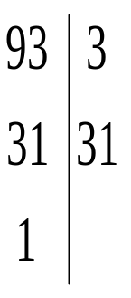
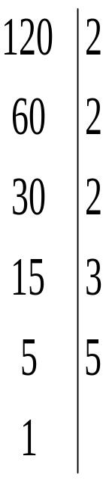
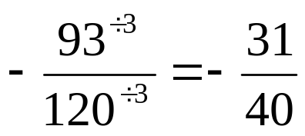
① Matemática Discreta I – Revisão de Matemática – B. Frações
Frações Redutíveis - mdc
Ex.15: Reduza a fração
Vamos encontrar o maior divisor comum para 93 e 120.
1º. Passo
Fatorando os termos
2º. Passo
Escrevendo o produto
dos fatores primos
93 = 3∗31
120 = 2³∗3∗5
3º. Passo
Separando a seqüência
comum nos produtos
93 = 3
120 = 3

Slide 20
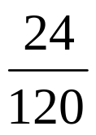
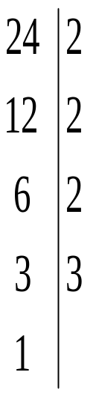
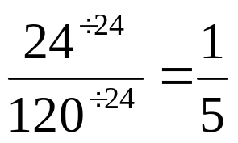
① Matemática Discreta I – Revisão de Matemática – B. Frações
Frações Redutíveis - mdc
Ex.16: Reduza a fração
Vamos encontrar o maior divisor comum para 24 e 120.
1º. Passo
Fatorando os termos
2º. Passo
Escrevendo o produto
dos fatores primos
24 = 2³∗3
120 = 2³∗3∗5
3º. Passo
Separando a seqüência
comum nos produtos
24 = 2³∗3 = 24
120 = 2³∗3 = 24

Slide 21

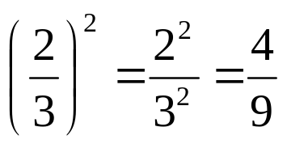
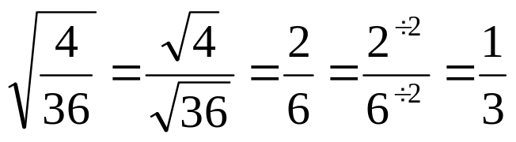
① Matemática Discreta I – Revisão de Matemática – B. Frações
Potenciação e Radiciação de Frações
Isso aqui você já está careca de tanto saber!
Vamos refrescar a “moringa”.
No início do slide 3 desta apresentação ficou claro que uma fração nada mais é do que uma divisão.
Então, a potenciação ou a radiciação de uma fração é a mesma coisa de potenciação ou radiciação de uma divisão; e isso você já viu no slide 27 da apresentação A. Aritmética nos Inteiros (que é a apresentação anterior a esta).
Então, só pra relembrar o que você já sabe:
Ex.17:
Ex.18:
Reduzindo por 2

Slide 22
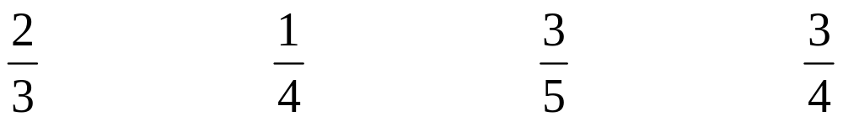
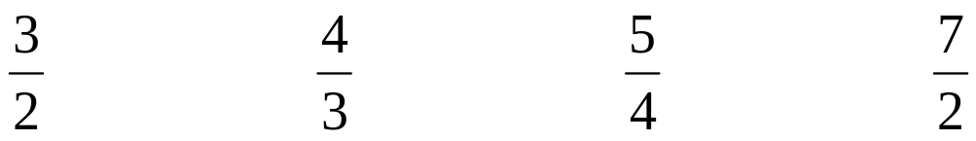
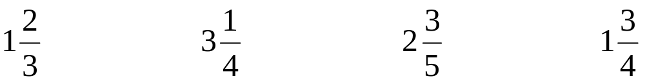
① Matemática Discreta I – Revisão de Matemática – B. Frações
Frações Próprias, Impróprias e MIstas
Fração própria é aquela em que o numerador é menor do que o denominador.
Ex.17: Ex.18: Ex.19: Ex.20:
Fração Imprópria é aquela em que o numerador é maior do que o denominador.
Ex.21: Ex.22: Ex.23: Ex.24:
Fração mista é aquela que possui uma parte inteira e uma parte fracionária.
Ex.25: Ex.26: Ex.27: Ex.28:

Slide 23
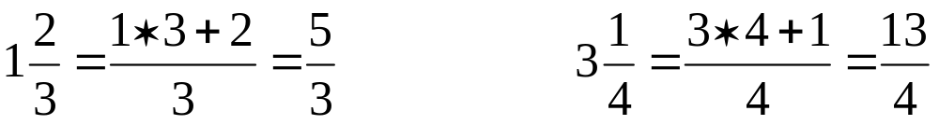
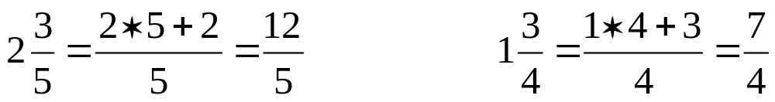
① Matemática Discreta I – Revisão de Matemática – B. Frações
Transformando Frações Mistas em Impróprias
Toda fração mista pode ser transformada em uma fração imprópria.
O método consiste no seguinte:
1º. O denominador da fração imprópria é o mesmo denominador da parte fracionária;
2º. O numerador da fração imprópria é encontrado pela multiplicação da parte inteira pelo denominador da parte fracionária, esse resultado é somado ao numerador da parte fracionária.
Ex.25: Ex.26:
Ex.27: Ex.28:

Slide 24
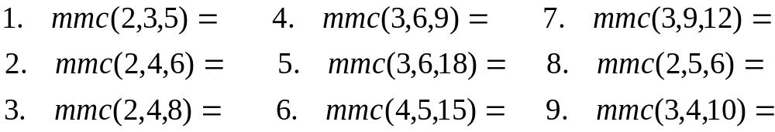
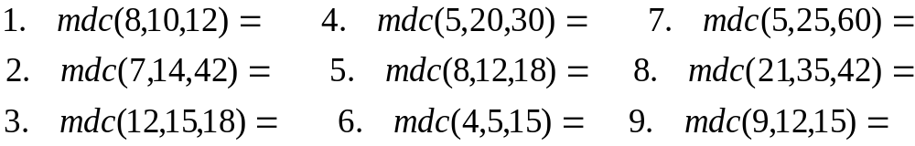
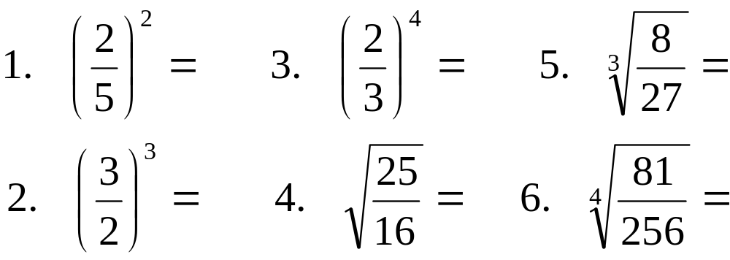
① Matemática Discreta I – Revisão de Matemática – B. Frações
Exercícios propostos
Calcule os mmc abaixo:
Calcule os mdc abaixo:
Resolva:

Slide 25
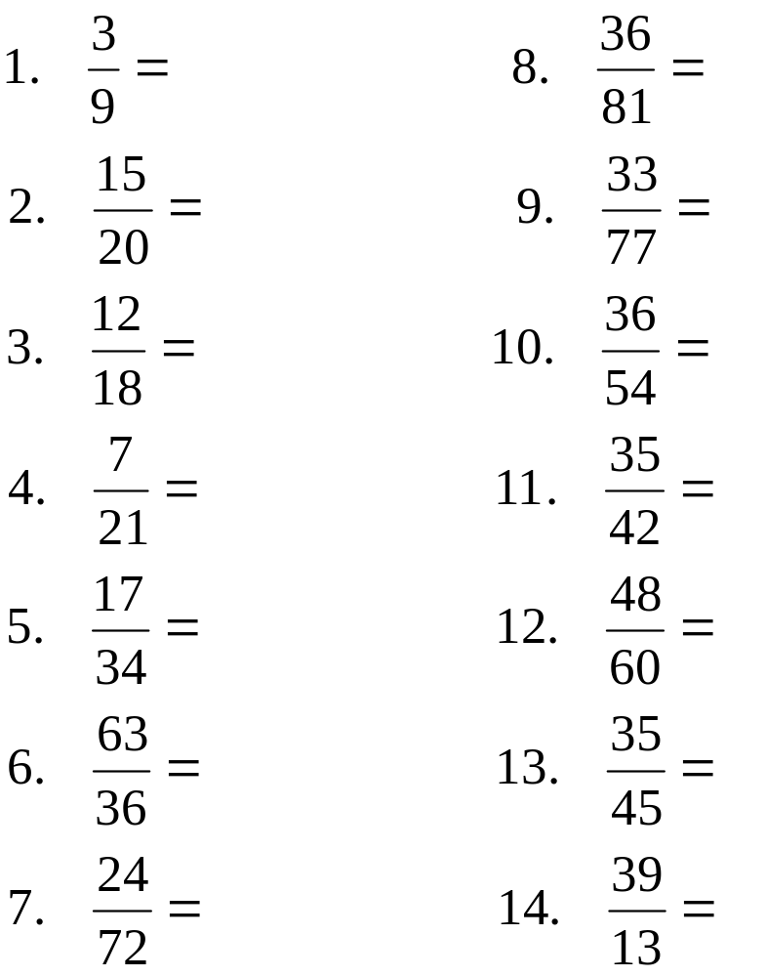
① Matemática Discreta I – Revisão de Matemática – B. Frações
Exercícios propostos
Reduza:

Slide 26
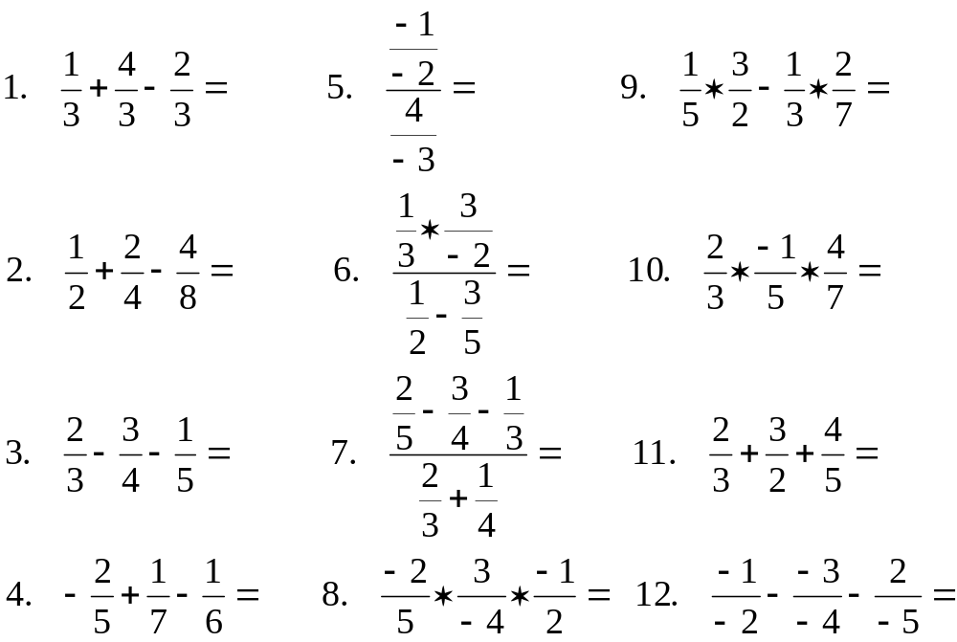
① Matemática Discreta I – Revisão de Matemática – B. Frações
Exercícios propostos
Resolva:

Slide 27


① Matemática Discreta I – Revisão de Matemática – B. Frações
Exercícios propostos
Escreva “P” para a fração própria e “I” para a fração imprópria:
Transforme as frações mistas em frações impróprias:

Slide 28
① Matemática Discreta I – Revisão de Matemática – B. Frações
Por enquanto é só.
Estão abençoados!

